Slide 1
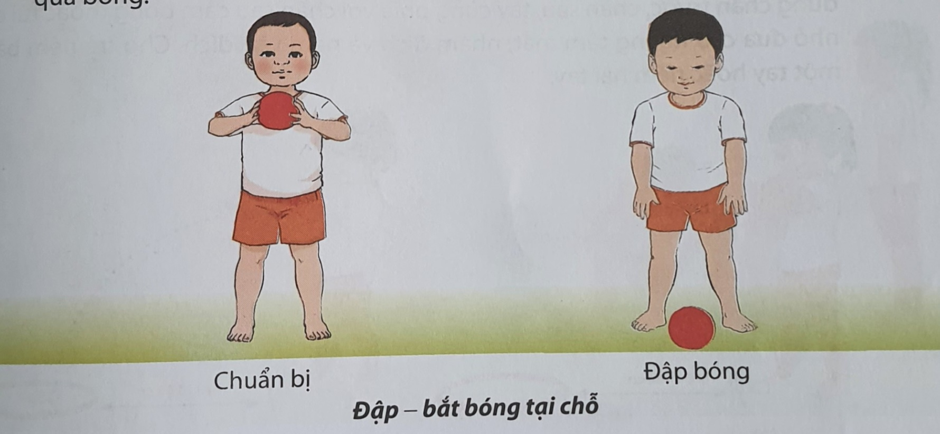
Vận động cơ bản
“TUNG, ĐẬP-BẮT BÓNG TẠI CHỖ"
Tung, đập-bắt bóng tại chỗ:
Trẻ đứng 2 chân rộng bằng vai, cầm bóng bằng 2 tay, đập bóng xuống sàn, phía trước mũi bàn chân và bắt bóng khi bóng nảy lên. Tổ chức cho trẻ tập hình thức cá nhân, tổ-nhóm nhỏ, mỗi trẻ có một quả bóng.

